Slide 1
Oxigéntartalmú szerves vegyületek az észterek

Slide 2
Az oxigéntartalmú szerves vegyületek csoportosítása
Egy oxigénatomos funkciós csoportot tartalmazó vegyületek
hidroxivegyületek
alkoholok
fenolok
éterek
oxovegyületek
aldehidek
ketonok
Összetett (oxigéntartalmú) funkciós csoportot tartalmazó vegyületek
karbonsavak
észterek

Slide 3
Az észterek

Slide 4
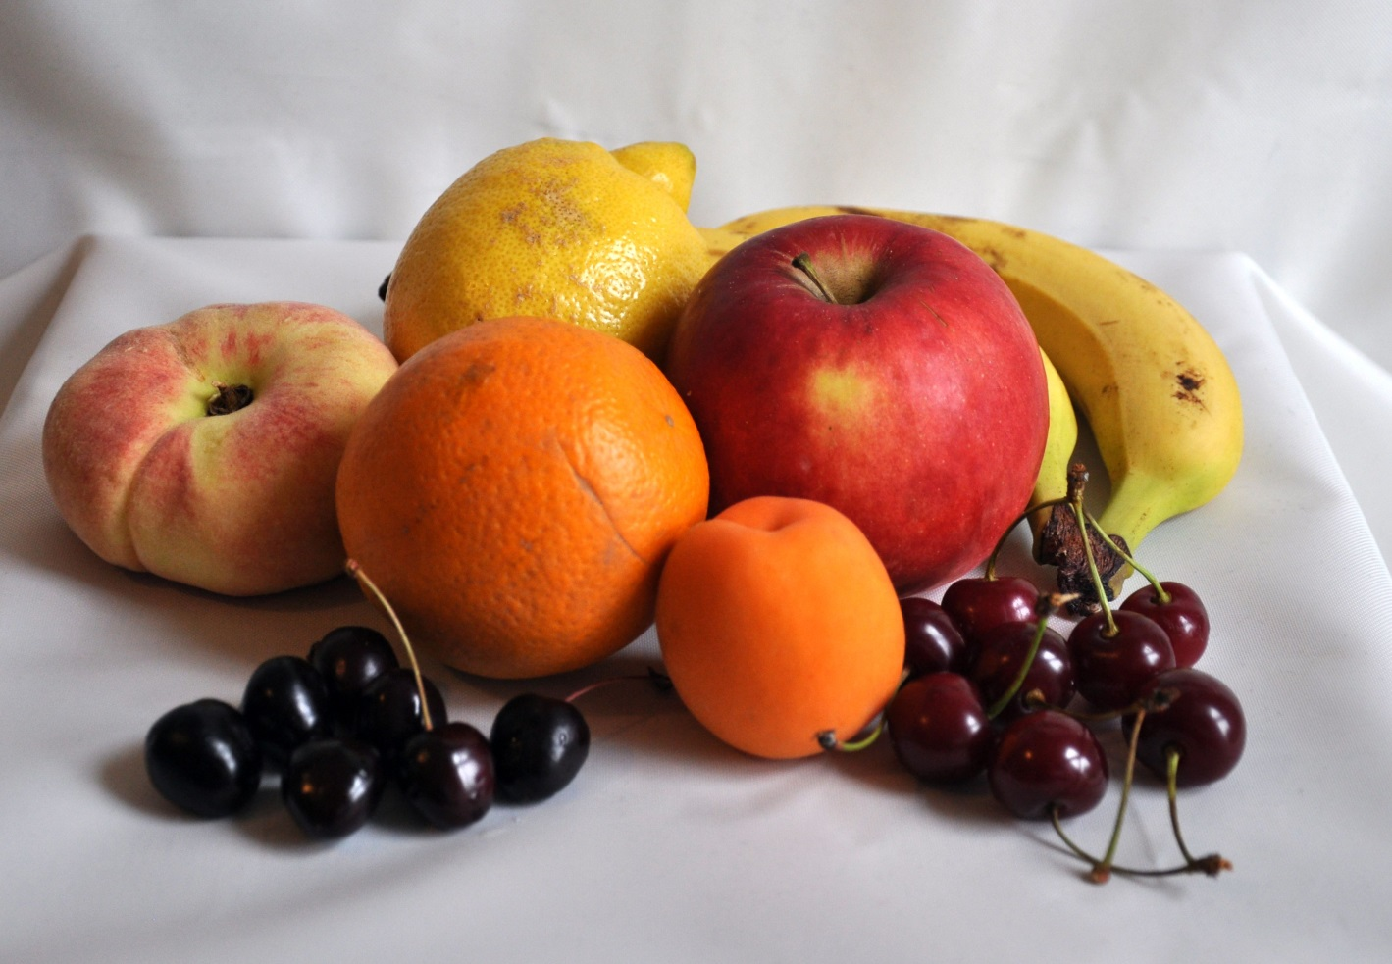
Kezdjük a definícióval…
… de előtte azért gondolhatunk…

Slide 5
Kezdjük a definícióval…
Az észterek savból és valamilyen hidroxivegyületből (általában alkoholból) víz kilépése mellett képződő oxigéntartalmú szerves vegyületek.
alkohol + sav
észter + víz
A sav lehet:
1. karbonsav
2. szervetlen sav
karbonsavészter
szervetlensav-észter

Slide 6
Az észterek jellemző funkciós csoportja
… az észtercsoport.
Az észtercsoport egy karbonil- és egy étercsoportból álló összetett funkciós csoport.
(A szervetlensav-észtereknél nincsen észtercsoport!!!)

Slide 7
És ezeket is el kell nevezni valahogyan…
VAGY
metil–metanoát
hangyasav metilészter
metil - formiát
etil–etanoát
ecetsav etilészter
etil - acetát
alkil
csoport
savmaradék
csoport

Slide 8
És ezeket is el kell nevezni valahogyan…
Az alkohol szénhidrogéncsoportjának neve után a sav savmaradékának nevét írjuk.
VAGY
A sav neve után írjuk a hidroxivegyület szénhidrogéncsoportjának nevét az észter szóval együtt.

Slide 9
Az észterek fizikai tulajdonságai
Név | Képlet | M (g/mol) | Fp. (°C)
hexán | CH₃-(CH₂)₄-CH₃ | 86 | 69
etil-acetát | CH₃-COO-CH₂-CH₃ | 88 | 77
pentán-1-ol | CH₃-(CH₂)₃-CH₂-OH | 88 | 138
butánsav | CH₃-CH₂-CH₂-COOH | 88 | 163
Op., fp.:
sokkal alacsonyabb mint az azonos szénatomszámú karbonsavaké vagy alkoholoké,
magasabb mint a megfelelő szénhidrogéneké.
Miért?

Slide 10
Az észterek fizikai tulajdonságai
Halmazállapot:
C₂-C₂₀ szénatomszámú észterek: folyadékok
C₂₀ felett: szilárdak
Vízoldhatóság:
Vízben alig vagy nem, apoláris oldószerekben jól oldódnak.
Az illékony észterek többnyire kellemes illatúak.

Slide 11
Az észterek kémiai tulajdonságai
Jellemző reakciójuk a HIDROLÍZIS.
hidrolízis = víz hatására bomlani
Pl.: etil-acetát bomlása víz hatására:
CH₃-COO-CH₂-CH₃ + H₂O CH₃-COOH + CH₃-CH₂-OH
etil-acetát
víz
ecetsav
etanol
Az észterek hidrolízise az észterképződéssel ellentétes irányú folyamat. Ennek során az észter víz hatására (sav vagy lúg katalízis mellett) karbonsavvá és alkohollá alakul.

Slide 12
Az etil-acetát hidrolízise
Szükséges anyagok, eszközök:
kémcső, etil-acetát, fenolftaleines NaOH-oldat
Kísérlet:
A kémcsőbe etil-acetátot öntünk, majd kevés NaOH-oldatot adunk hozzá.
Tapasztalat:
A két anyag nem keveredik egymással.
Összerázás után az elegy színe elhalványodik, majd eltűnik.
Magyarázat:
Az etil-acetát apoláris oldószerekben oldódik jól, vizes oldatokban csak rosszul.
Az elegyből elfogyott a NaOH, ezért tűnt le a az oldat lila, ill. rózsaszín színe.

Slide 13
Az etil-acetát hidrolízise
A folyamat reakcióegyenlete:
H₂O
CH₃-COO-CH₂-CH₃ + Na⁺+OH⁻ CH₃-COO⁻Na⁺ + CH₃-CH₂-OH
etil-acetát
nátrium-acetát
etanol
Jöjjön egy kis ismétlés…
Hogy hívjuk a karbonsavak nátrium- és káliumsóit?
Az észterek lúgos hidrolízisét elszappanosításnak nevezzük.
Ennek megfelelően a fenti folyamat neve
ELSZAPPANOSÍTÁS
SZAPPANOK

Slide 14
a karbonsavészterek csoportosítása
gyümölcsészterek
telítetlen észterek
viaszok
zsírok és olajok (trigliceridek)

Slide 15
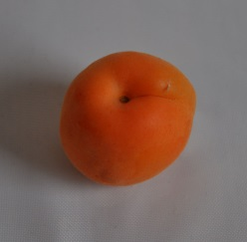
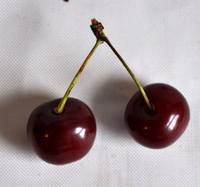
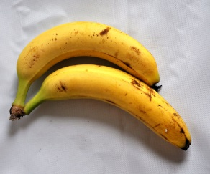
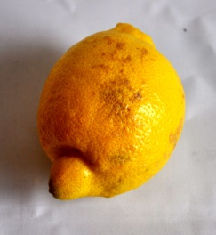
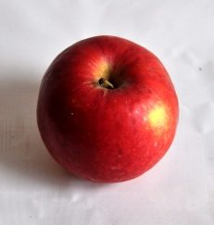
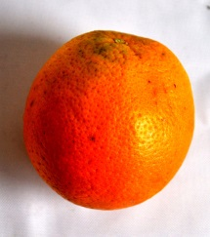
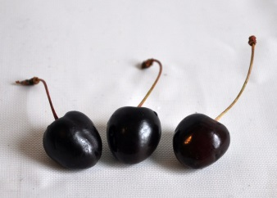
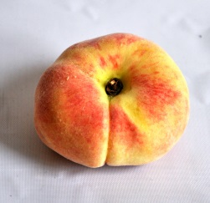
gyümölcsészterek
A gyümölcsészterek kis szénatomszámú alkoholokból és kis szénatomszámú karbonsavakból felépülő karbonsavészterek.
Miért gyümölcsészterkek?
A gyümölcsésztereket kis mennyiségben a gyümölcsök is tartalmazzák.
A gyümölcsök jellemező illatát, zamatát ezek az észterek adják.
Mesterségesen is előállíthatók a megfelelő karbonsavakból és alkoholokból.

Slide 16
Néhány jellegzetes gyümölcsészter
Név | Képlet | Illat
metil-butatnoát |  | almaillatú
etil-butanoát |  | ananászillatú
izopentil-butanoát |  | körteillatú
metil-izobutatnoát |  | sárgabarackillatú
propil-izobutanoát |  | eperillatú
izopentil-izobutanoát |  | banánillatú

Slide 17
telítetlen észterek
A telítetlen észterek molekuláit felépítő alkoholok vagy karbonsavak telítetlen kötést tartalmaznak.
A kettős kötésű molekularész polimerizálható.
metil-metakrilát → poli(metil-metakrilát) = plexi
vinil-acetát → poli(vinil-acetát): ragasztó

Slide 18
viaszok
A viaszok nagy és páros szénatomszámú, normális szénláncú, telített, egyértékű alkoholokból és ugyanilyen típusú karbonsavakból felépülő karbonsavészterek.
… velük is nap mint nap találkozunk.
levelek
gyümölcsök héján lévő védő bevonat
méhviasz
cipőpaszták
szájrúzsok

Slide 19
viaszok
Tudod-e, hogy…
A méhviasz egyik főkomponense a miricil-palmitát.
A lanolint (gyapjúviasz) gyógyszerként és kozmetikumként is használják.
A brazil legyezőpálmából kivont Karnaubaviaszt gyakran alkalmazzák autófestékekben, cipőfényesítő készítményekben.

Slide 20
Mire hasznÁlják az észtereket?
Tudod-e, hogy…
mesterséges ízesítők
illatszerek
műanyaggyártási alapanyagok
…
koffeinmentes kávé gyártása (etil-acetát az egyik gyakori oldószer)
robbanóanyagok előállítása (dinamit = glicerin-trinintrát)
sütés-főzés…

Slide 21
zsírok és olajok (trigliceridek)
Zsírok és olajok (trigliceridek):
A nagy szénatomszámú karbonsavak glicerinnel alkotott észterei.

Slide 22
zsírok és olajok (trigliceridek)
Az észteresítő sav:
normális szénláncú
telített vagy telítetlen
páros szénatomszámú
leggyakrabban: palmitinsav, sztearinsav és olajsav
Ha a zsírsav telítetlen, a szénlánc mindig cisz-szerkezetű.

Slide 23
A zsírok és olajok Fizikai tulajdonságai
Nincs határozott olvadáspontjuk, csak ún. lágyulási hőmérsékletük, mivel az összetételük nem egységes.
Zsírok: szobahőmérsékleten szilárd halmazállapotúak
Olajok: szobahőmérsékleten folyékony halmazállapotúak
Vízben nem, apoláris oldószerekben jól oldódnak.
Sűrűségük kisebb, mint a vízé (ezért nem oltjuk ezeket vízzel!!!)
A tiszta zsírok és olajok színtelenek és szagtalanok.
(A szín és szag valamilyen „szennyezés” következménye: pl. a sárga színt a karotinoidok adják.)

Slide 24
Zsírok vs. olajok
A zsírok és az olajok között nincs szerkezetbeli különbség!
A zsírokban több a telített szénlánc, mint az olajokban.

Slide 25
Zsírok vs. olajok¹
Kísérlet:
Egy-egy kémcsőben éterben oldott étolajhoz, illetve disznózsírhoz brómos vizet öntünk.
Tapasztalat:
A zsírban a bróm csak halványodik.
Az olajban a bróm elszíntelenedik.
Magyarázat:
Az olajban többségben levő telítetlen olajsavrészletek addícionálják a brómot, telítődnek.
[1] Rózsahegyi M. és Wajand J.: Látványos kémiai kísérletek (Mozaik Oktatási Stúdio – Szeged 1999) 239. old.

Slide 26
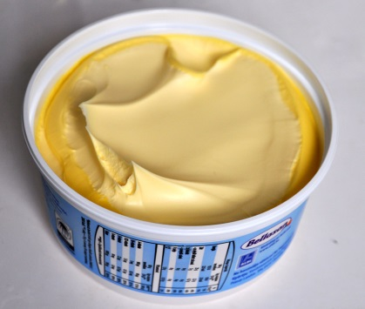
zsírok és olajok Kémiai tulajdonságai
Hidrolízis
Lúgos hidrolízis során glicerinre és „szappanra” bomlanak (elszappanosítás).
Savas hidrolízissel glicerin és zsírsavak keletkeznek.
Katalitikus hidrogénezés
A kettős kötések katalitikus hidrogénezéssel telíthetők (margaringyártás).
Avasodás
Levegőn állva a zsiradékok csípős ízt
és kellemetlen szagot kapnak.

Slide 27
Mi a zsírok és olajok szerepe?
Tudod-e, hogy…
Hol tároljuk a zsírokat, olajokat?
Állatok: a bőr alatt és a hasüregben (zsírszövetekben)
Növények: a magban és a termésben

Slide 28
Mi A zsírok és olajok szerepe?
Tudod-e, hogy…
energiaforrás és tartalék tápanyag
állandó hőmérséklet fenntartása (hőszigetelő hatás, gondoljunk a bálnákra, vagy fókákra!)
mechanikai védelem (rezgéscsillapítás, pl.: macskák talppárnái)
A-, D-, E- és K-vitaminok (zsírban oldódó vitaminok) szervezetbe kerülésének, felszívódásának és szállíthatóságának elősegítése

Slide 29
A zsírok és olajok ipari felhasználása
szappangyártás
kenőanyagok
adalékok
élelmiszerek (zsírok, olajok, margarin)

Slide 30
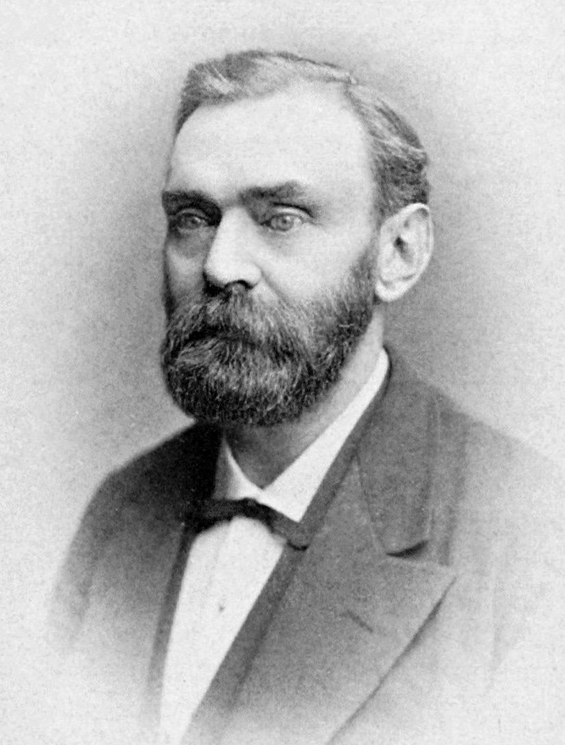
szervetlen savak észterei
Nitroglicerin (glicerin-trinitrát)
glicerin salétromsavval alkotott észtere
sűrűn folyó, ütésre, rázkódásra hevesen robbanó folyadék
dinamit: nitroglicerinnel átitatott kovaföldet tartalmazó robbanóanyag (Alfred Nobel)
Kép forrása: https://upload.wikimedia.org/wikipedia/commons/0/07/Alfred_Nobel3.jpg

Slide 31
szervetlen savak észterei
foszforsavészterek
nukleinsavak (RNS, DNS)
foszfatidsav, foszfatidok (sejthártya, membránok, idegszövetek, vese és máj zsíranyagai)

Slide 32
szappanok, Mosószerek
Tudod-e, hogy…
Hol használtak ilyeneket először?
Egyiptom
Mezopotámia
Palesztina
„Még ha lúgban mosakodnál is, vagy szappanodat megsokasítanád is, feljegyezve marad a te álnokságod előttem, mondja az Úr Isten.” Jer. 2,22

Slide 33
szappanok, Mosószerek
Szappanok:
nagy szénatomszámú karbonsavak nátrium- vagy káliumsói.
Hogyan állíthatók elő?
Zsírok és olajok lúgos hidrolízisével.

Slide 34
szappanok, Mosószerek
Szappanok:
nagy szénatomszámú karbonsavak nátrium- vagy káliumsói.
Hogyan állíthatók elő?
Zsírok és olajok lúgos hidrolízisével.
CH₂-OOC-C₁₇H₃₅
CH₂-OH
–
H₂O
–
CH-OOC-C₁₇H₃₅
+
1,5 Na₂CO₃
CH-OH
+
3 C₁₇H₃₅-COONa
–
–
CH₂-OOC-C₁₇H₃₅
CH₂-OH
SZAPPAN!!!
A lúg lehet NaOH, KOH, NaHCO₃, K₂CO₃ is.
A glicerint kisózással különítik el a szappantól.

Slide 35
Miért jó a szappan?
Tudod-e, hogy…
A szappan a vízben disszociál:
A szappan anionja két különböző tulajdonságú részből áll:
C₁₇H₃₅-COONa
C₁₇H₃₅-COO⁻ + Na⁺
poláris
(hidrofil)
apoláris
(hidrofób)

Slide 36
Miért jó a szappan?
Tudod-e, hogy…
Monomolekuláris réteget és micellákat képes létrehozni
hidrátburok

Slide 37
Miért jók a szappanok?
Tudod-e, hogy…
Alkalmasak mosásra és tisztításra (zsíros szennyeződések eltávolítására).
Dörzsölni kell!!!

Slide 38
A szappanok kémiai tulajdonságai
Vizes oldatuk lúgos kémhatású:
C₁₇H₃₅-COO⁻ + Na⁺ + H₂O = C₁₇H₃₅-COOH + Na⁺ + OH⁻
Savak kicsapják a zsírsavakat a szappanoldatból:
C₁₇H₃₅-COO⁻ + Na⁺ + HCl = C₁₇H₃₅-COOH + Na⁺ + Cl⁻

Slide 39
KÖSZÖNÖM A FIGYELMET!

